Slide 1

数据模型设计与实现
组员：陈鹏宇 曾子瑄 齐宇杭 陈也

Slide 2
01
需求分析
数据流图
02
目录
CONTENT
ER图设计
03
关系模式转化
04

Slide 3
01
需求分析
数据流图
02
目录
CONTENT
ER图设计
03
关系模式转化
04

Slide 4
需求分析
游轮
船舱
游轮指ACA所拥有的游轮，在ACA管理范围内，每艘游轮都有属于自己的编号，游轮编号可以唯一确定一艘属于ACA的游轮。
除编号外，游轮还具有名称、载客量、注册地、游轮长度等属性，其中载客量指该游轮的最大载客量，航行天数指该游轮能航行的天数（3，7，11，14），停靠时间指游轮应该在航行天数中的哪一天或几天来停靠港口，由游轮长度决定。
每艘游轮可以进行数次航行，且包含多个船舱，从投入使用开始船舱的数量、编号等不会再发生改变。
船舱是游轮里面可供游客选择的房间。每艘游轮拥有固定数量的船舱，每个船舱都有属于自己的编号，在一艘游轮上船舱编号唯一确定一间船舱。在不同的游轮上，船舱编号可能出现重合，因此游轮编号和船舱编号唯一确定任意一间属于ACA游轮的船舱。每个船舱有不同的等级，再根据船舱中的人数，能决定每个船舱的价格。
船舱还具有船舱容量、船舱等级等属性，每当有游客租订船舱，船舱会根据订单指定的人数增加现有人数。若某一船舱现有人数等于可容纳人数，或游客选择不共享船舱，那么该船舱就“不可用”(不能再被其他订单租订)；若可容纳人数大于现有人数，且游客共享船舱，该船舱就“可用”(仍能被其他订单租订)。

Slide 5
需求分析
航线
航线指游轮航行的规定路线，如航行类型（三日，七日等）、途径港口，并由航线编号决定。
ACA管理员能更新航线中途径的港口，或者增加新的航线记录供用户选择。
订单
订单指游客通过旅行社对特定航次、船舱所下的订单，每份订单都有唯一的订单编号指定。
订单还具有乘客编号、航次编号、船舱编号、乘客共享意愿、下单时间等属性。订单价格取决于乘客所指定的船舱等级以及是否共享。

Slide 6
需求分析
①能够查看游轮、船舱和航次的信息，以及船舱价格、需支付的押金金额。
②能够输入乘客人数，并选择是否共享船舱。
③能查看自己所下订单的信息。
游客
ACA管理员
①实时查看游轮、船舱和航线的所有信息，并能删除或增添游轮、航线。
②能修改除编号外的所有信息。
③根据指定条件对游轮、船舱和航线进行查询。
①能够查看游客所下订单的信息，包括游轮、船舱和航次的信息，以及收取的佣金金额。
②能根据指定条件对订单进行查询。
旅行社

Slide 7
01
需求分析
数据流图
02
目录
CONTENT
ER图设计
03
关系模式转化
04

Slide 8
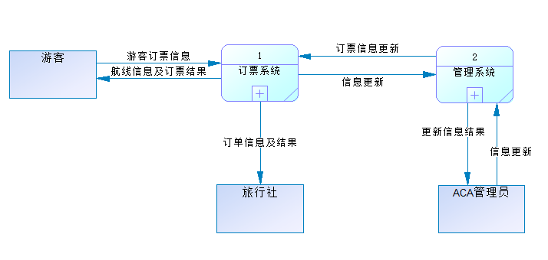
顶层数据流图
旅行社与ACA管理员通过系统进行信息交互。系统分为两个子系统，分别为为旅行社和游客提供服务的订票系统，和为管理人员提供的管理航线等信息的管理系统。

Slide 9
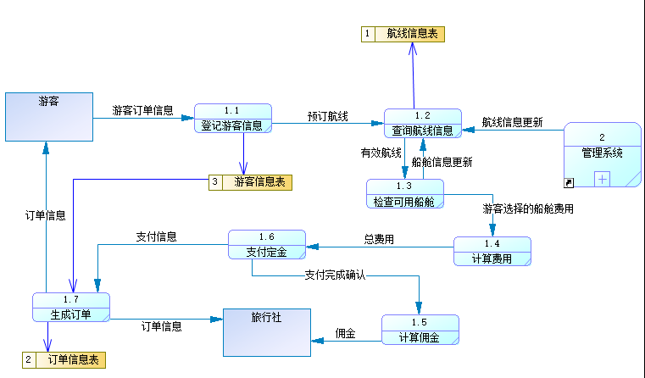
订票系统数据流图
旅行社介绍游客航线等旅游路线，由游客通过订票系统进行船票预订。首先游客输入游客信息，系统查询有效航线信息，游客进行选择完成航线预订，随即得到包括航线、港口、游轮等具体的航线信息。系统根据选择的航线给出可选船舱，游客选择船舱，选择是否共享。根据所选航线及船舱计算费用，游客支付定金，系统生成订单，得到完整订单信息，返回给游客以及旅行社。游客定金支付完成后，系统计算佣金，并将佣金返给旅行社。

Slide 10
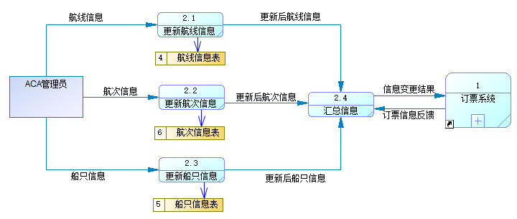
管理系统数据流图
ACA管理员根据实际情况对系统内的航线、游轮等信息进行更新，并可随时查询所有航线、游轮等的具体信息。更新后的结果反馈给订票系统，订票系统再将订单信息（被预定的游轮航线等）反馈给管理系统。

Slide 11
01
需求分析
数据流图
02
目录
CONTENT
ER图设计
03
关系模式转化
04

Slide 12
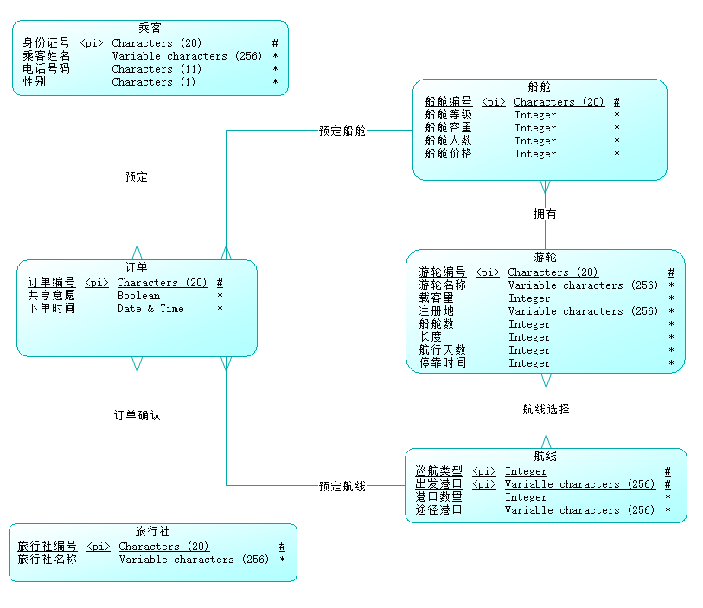
ER图绘制
基于需求分析和数据流图，我们能得到六个实体，分别为乘客、订单、航线、游轮、船舱和旅行社以及实体的各属性。乘客能预定一个或多个订单，而一个订单能且仅能由一个乘客预定；一个订单能且仅能被一家旅行社确认，而一家旅行社能确定多个订单；一个订单能且仅能预定一个船舱和一个航线，一个船舱或一个航线能被多个订单预定；一艘游轮拥有一个或多个船舱，一个船舱仅属于一艘游轮；一艘游轮能选择多个航线，而一个航线也能被多个游轮选择。
基于上述分析，我们通过powerdesigner做出ER图如下：

Slide 13
01
需求分析
数据流图
02
目录
CONTENT
ER图设计
03
关系模式转化
04

Slide 14
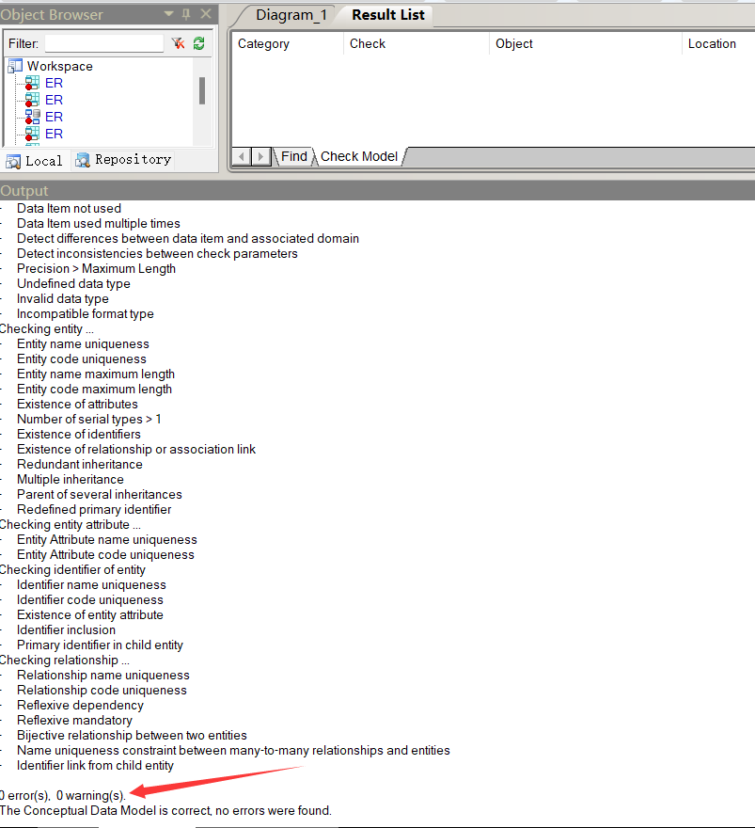
关系模式转化
绘制出的ER模型通过了powerdesigner的模型检测，概念模型自动转为物理模型。

Slide 15
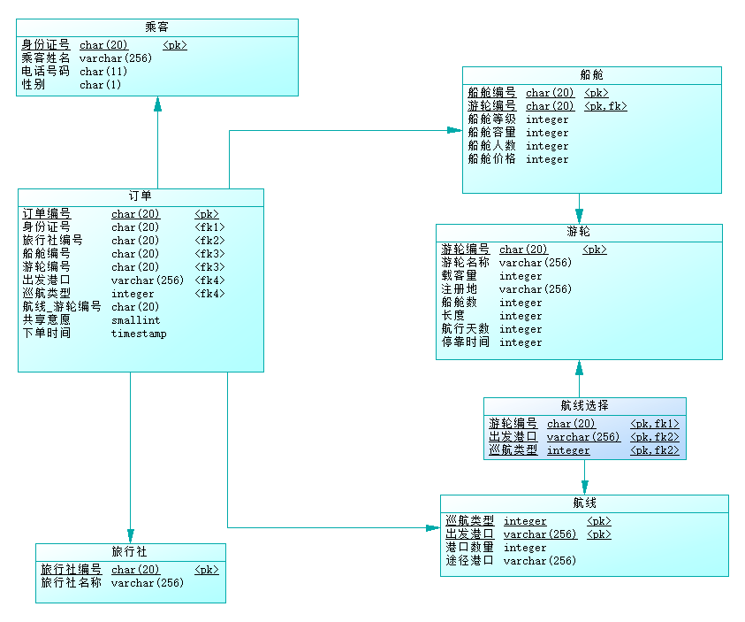
物理模型
通过下图的关系模型我们能发现，乘客、船舱、航线和旅行社的主键会作为订单的外键；游轮和价格的主键会作为船舱的外键；游轮和航线之间的多对多关系会被解析为航线选择交集表中，航线和游轮的主键为航线选择关系的主键； 船舱和游轮之间的级联限定关系，让游轮主键担任船舱的主键和外键。

Slide 16
关系模式、非平凡函数依赖
基于概念设计的ER图，能得到以下关系模式：
乘客（身份证号，乘客姓名，电话号码，性别）
订单（订单编号，身份证号，旅行社编号，船舱编号，航次编号，出发港口，航线类型，共享意愿，
下单时间）
旅行社（旅行社编号，旅行社名称）
船舱（船舱编号，游轮编号，船舱等级，船舱容量，船舱人数，船舱价格）
游轮（游轮编号，游轮名称，载客量，注册地，船舱数，长度，航行天数，停靠时间）
航线（巡航类型，出发港口，港口数量，途径港口）
航线选择（游轮编号，出发港口，巡航类型）
基于需求描述材料，总结出以下非平凡函数依赖（省略了主键→非主属性）：
机舱人数，等级 → 船舱价格 （船舱）
游轮长度 → 停靠时间 （游轮）
巡航类型 → 港口数量 （航线）
港口数量，出发港口 → 途径港口 （航线）

Slide 17
关系模式优化
第一范式
上述关系模式中，每个属性都是原子属性，即表中的每个字段都不可再分，满足第一范式。
第二范式
上述关系模式中，每个表都有一个主键；对于非复合主键的表一定符合第二范式，但是对于航线表来说主键为巡航类型和出发港口
航线（巡航类型，出发港口，港口数量，途径港口）
由于有以下函数依赖：
巡航类型 -> 港口数量 （航线）
港口数量，出发港口 -> 途径港口 （航线）
但港口数量并不是由巡航类型和出发港口共同决定，而仅由巡航类型决定，因此违反了第二范式。可以将航线表分解为：
航线港口数（巡航类型，港口数量）
航线港口细节（出发港口，港口数量，途径港口）
分解后，满足第二范式。

Slide 18
关系模式优化
第三范式
第三范式要求非主键属性必须直接依赖于主键，不能存在传递依赖，即不能存在：非主键属性A依赖于非主键B属性，非主键属性B依赖于主键的情况。
而对于游轮表来说
游轮（游轮编号，游轮名称，载客量，注册地，船舱数，长度，航行天数，停靠时间）
游轮编号不能直接决定停靠天数，只能决定游轮长度，再根据描述文档，由游轮长度决定停靠时间，所以不满足第三范式，需要将其分解为：
游轮（游轮编号，游轮名称，载客量，注册地，船舱数，长度，航行天数）
停靠时间细则（长度，停靠时间）
同理，对于船舱表，船舱编号并不能直接决定船舱价格，而是有船舱等级和船舱人数共同决定船舱价格，需要将其分解为：
船舱（船舱编号，游轮编号，船舱等级，船舱容量，船舱人数）
价格明细表（船舱等级，船舱人数，船舱价格）
分解后，满足第三范式

Slide 19
Boyce-Codd范式
关系模式经优化后：
乘客（身份证号，乘客姓名，电话号码，性别）
订单（订单编号，身份证号，旅行社编号，船舱编号，航次编号，出发港口，航线类型，共享意愿，下单时间）
旅行社（旅行社编号，旅行社名称）
船舱（船舱编号，游轮编号，船舱等级，船舱容量，船舱人数）
价格明细表（船舱等级，船舱人数，船舱价格）
游轮（游轮编号，游轮名称，载客量，注册地，船舱数，长度，航行天数）
停靠时间细则（长度，停靠时间）
航线选择（游轮编号，出发港口，巡航类型）
航线港口数（巡航类型，港口数量）
航线港口细节（出发港口，港口数量，途径港口）
基于非平凡函数依赖和已知的主键→非主属性，能确认每一个函数依赖箭头左边的属性集是R的超键，即满足Boyce-Codd范式，优化完毕。

Slide 20
总结
通过设计项目，团队成员了解了数据库设计的前三大流程，需求分析，概念设计和逻辑设计。基于合理的分工合作，整个团队不仅掌握了设计各阶段的知识，如数据流图、ER图、关系模式转换和关系模式优化，更提高了团队内的合作意识、沟通能力和执行能力。
但项目的完成仍有不足，如需求分析部分可能对描述材料的解读有所不准确；概念设计部分仅能满足部分需求，设计并不全面；材料函数依赖挖掘可能有所欠缺，范式优化方法仍有待进一步熟悉。

Slide 21
汇报完毕 感谢观看

